Slide 1
1
2
3
4
5
6
7
8
9
10
11
12
13
14
15
16
17
18
19
2o
21
22
23
24
25
26
1
2
3
4
5
6
7
8
9
10
11
12
13
14
15
16
17
18
19
20
21
22
23
24
25
26
иконе
СМИРЕНИ:
СКРОМНИ:

Slide 2
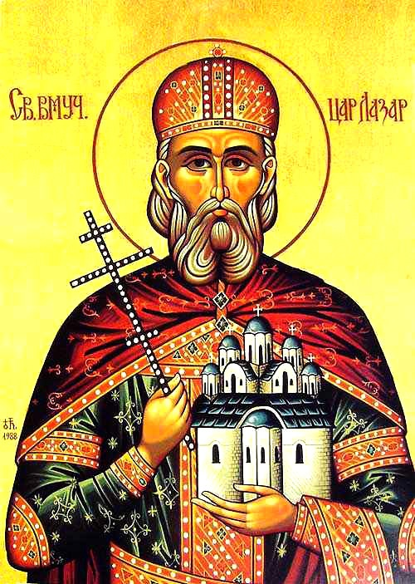
5
ОВАЈ СВЕТИТЕЉ ЈЕ ПОРЕКЛОМ СРБИН.
4
ИЗ ПРИЛЕПЦА ЈЕ КОД НОВОГ БРДА И ИМАО ЈЕ ТРОЈЕ ДЕЦЕ.
3
ОЖЕНИО ЈЕ РОЂАКУ ЦАРА ДУШАНА.
2
ПОДИГАО ЈЕ ЦРКВУ КАСНИЈЕ НАЗВАНУ ЛАЗАРИЦА.
1
1
НАЗАД

Slide 3
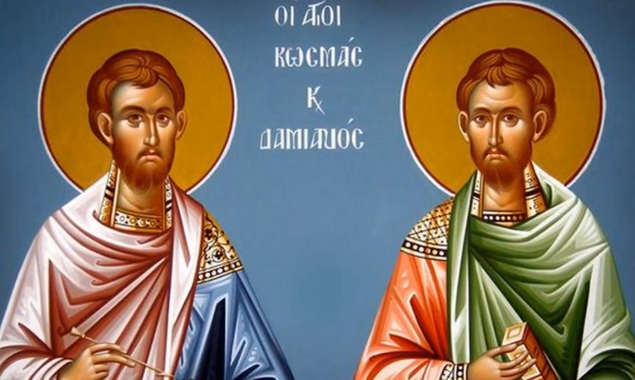
2
НАЗАД
5
ЖИВЕЛИ СУ У ТРЕЋЕМ ВЕКУ.
4
РЕЧ ЈЕ О РОЂЕНОЈ БРАЋИ.
3
ОНИ СУ ЛЕКАРИ ИЛИ НА ЦРКВЕНОСЛОВЕНСКОМ - ВРАЧИ
СЛАВЕ СЕ 14. НОВЕМБРА
2
1

Slide 4
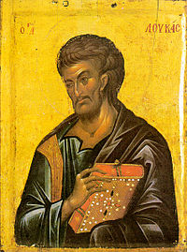
3
5
БИО ЈЕ ПРИЈАТЕЉ АПОСТОЛА ПАВЛА.
4
СЛИКАО ЈЕ.
3
БИО ЈЕ ЛЕКАР.
2
НАПИСАО ЈЕВАНЂЕЉЕ И ДЕЛА АПОСТОЛСКА
1
НАЗАД

Slide 5
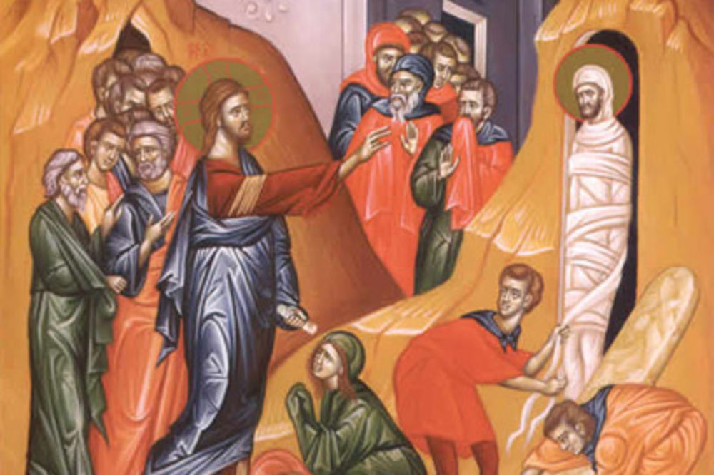
4
3
НАЗАД

Slide 6
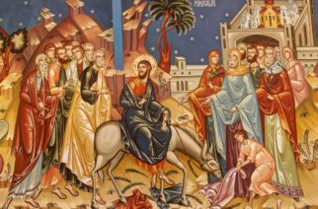
5
3
НАЗАД

Slide 7
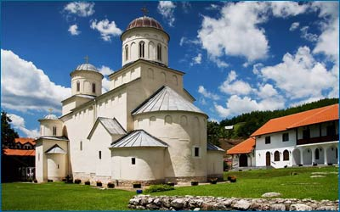
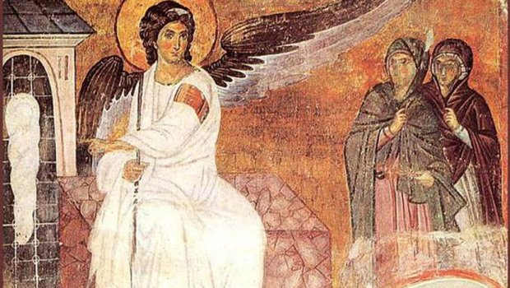
6
5
4
ИЗ КОЈЕГ ЈЕ МАНАСТИРА ФРЕСКА БЕЛИ АНЂЕО?
НАЗАД

Slide 8
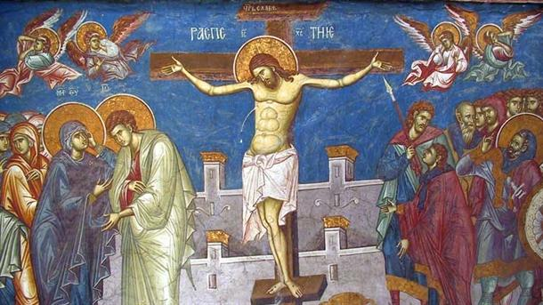
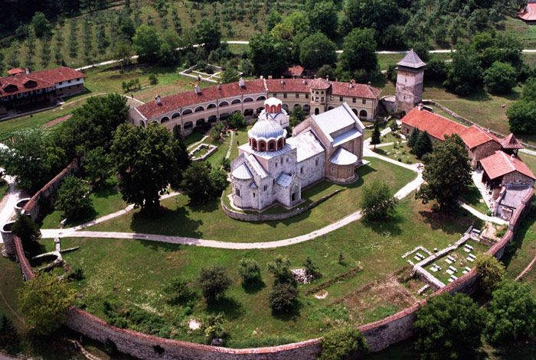
7
НАЗАД
7
ИЗ КОЈЕГ ЈЕ МАНАСТИРА ФРЕСКА РАСПЕЋА?
6

Slide 9
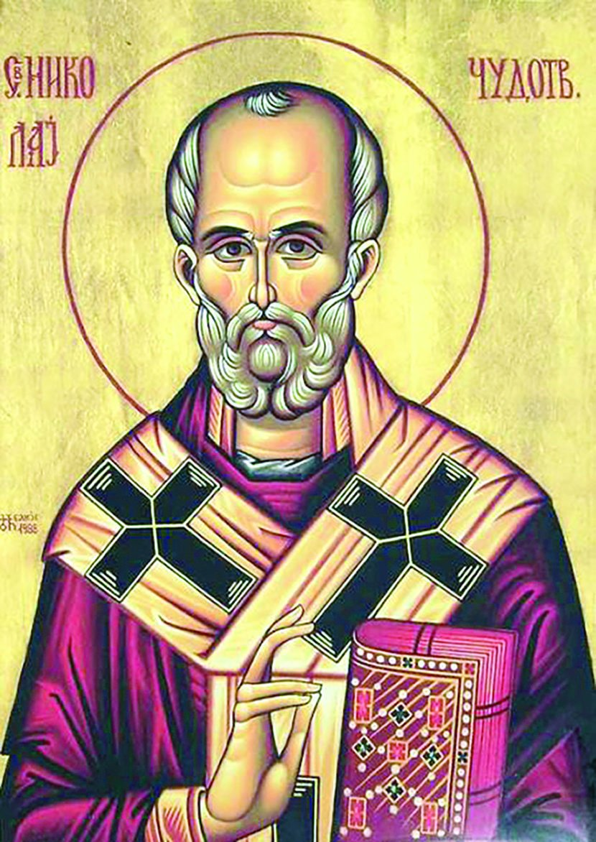
8
2
-2
НАЗАД

Slide 10
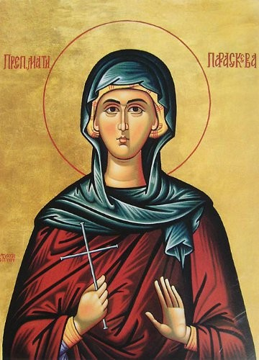
9
2
НАЗАД

Slide 11
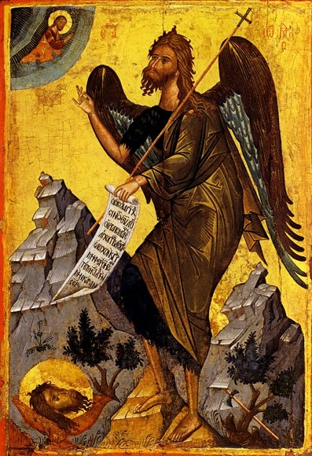
10
3
НАЗАД

Slide 12
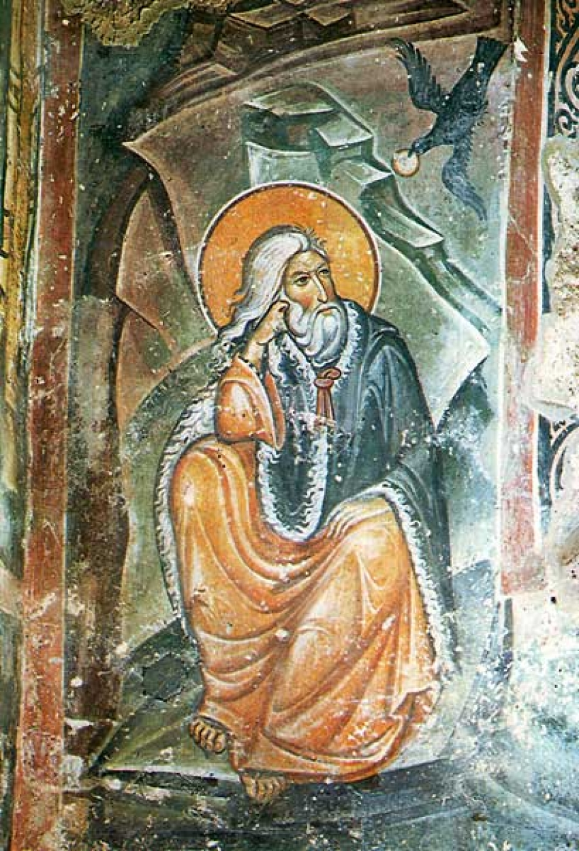
11
3
ФРЕСКА ИЗ 13. ВЕКА, МАНАСТИР МОРАЧА
НАЗАД

Slide 13
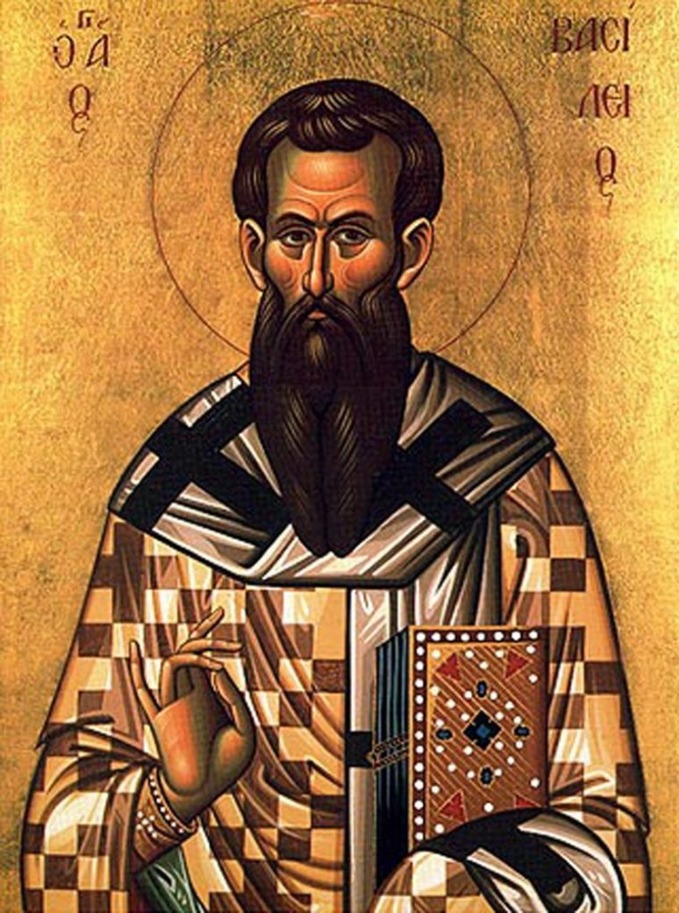
12
5
ЈЕДАН ОД АУТОРА ЛИТУРГИЈЕ.
4
ЈЕДАН ОД ТРИ СВЕТА ЈЕРАРХА.
3
СЛАВИ СЕ 14. ЈАНУАРА
2
НАЗАД

Slide 14
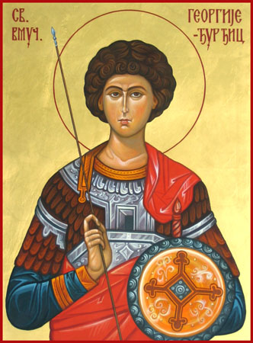
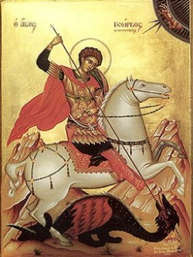
13
4
ЖИВЕО У ВРЕМЕ ЦАРА ДИОКЛЕЦИЈАНА
3
ПОСВЕЋЕНА СУ МУ ДВА ПРАЗНИКА
2
1
НАЗАД

Slide 15
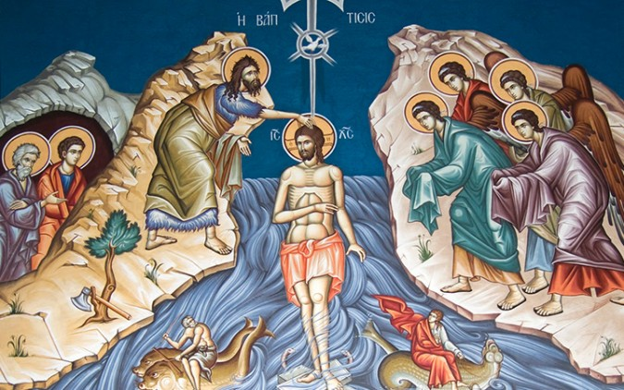
14
3
НАЗАД

Slide 16
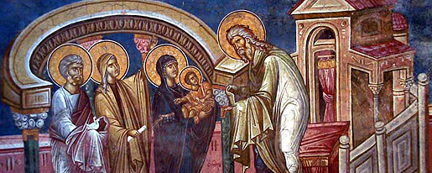
15
4
НАЗАД

Slide 17
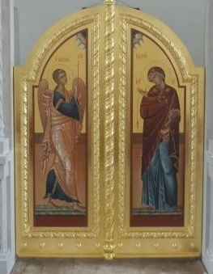
16
НАЗАД
5

Slide 18
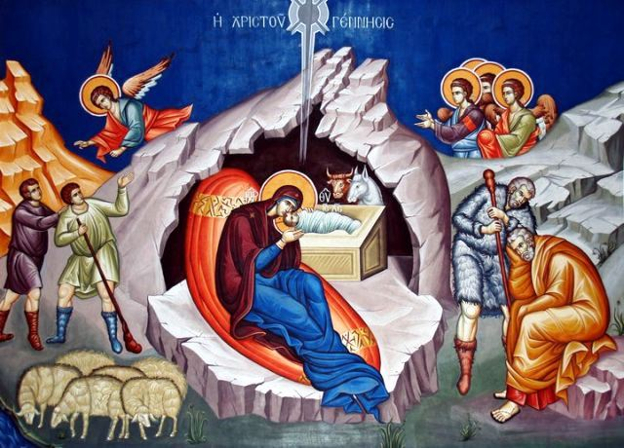
17
2
НАЗАД

Slide 19
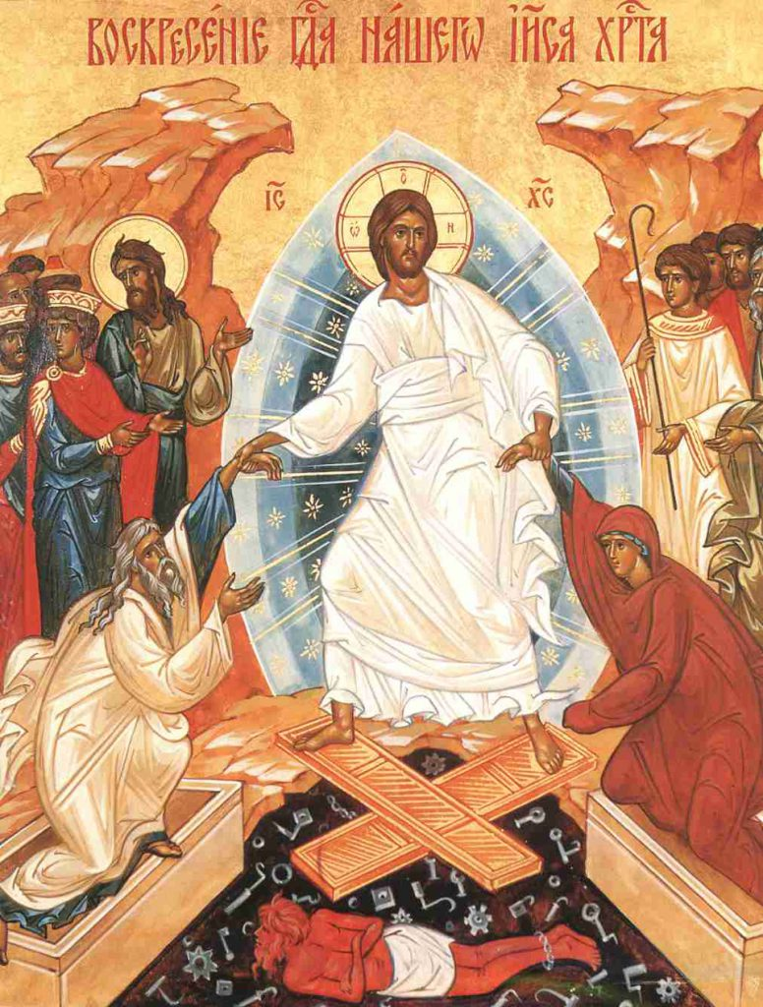
18
4
НАЗАД

Slide 20
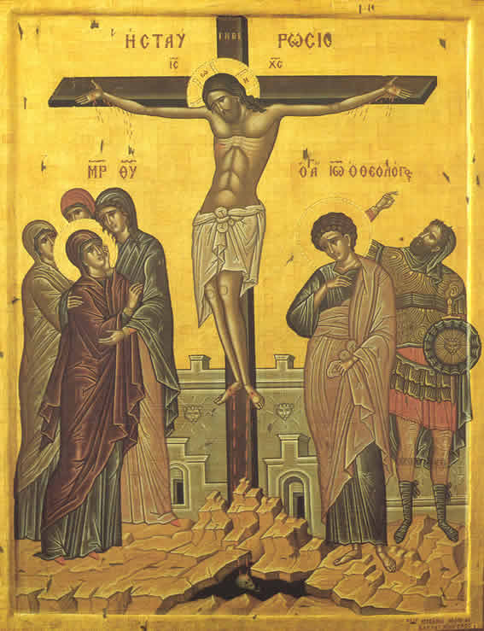
19
3
НАЗАД

Slide 21
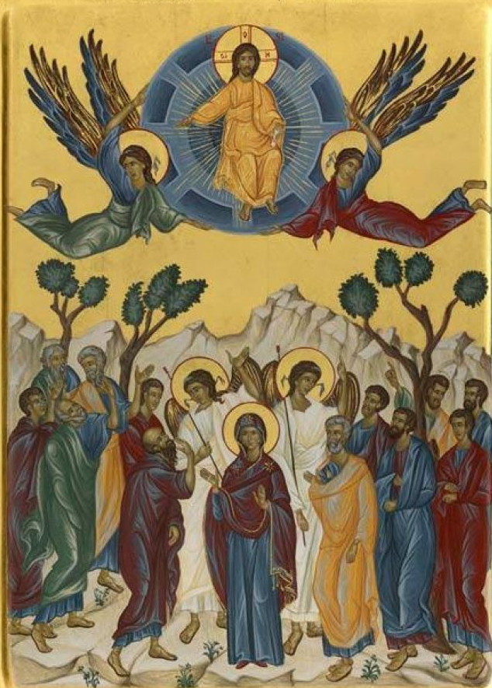
20
4
НАЗАД

Slide 22
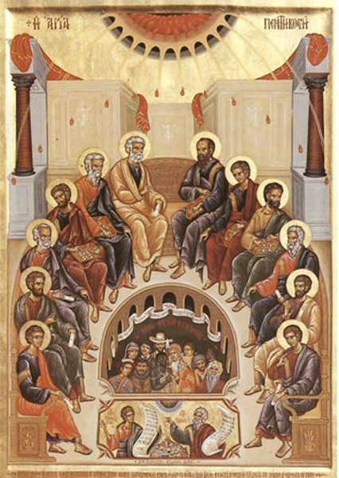
21
5
ОВАЈ ПРАЗНИК СЕ СМАТРА РОЂЕНДАНОМ ЦРКВЕ
4
ОБИЧАЈ ЈЕ ДА СЕ ТАДА У ХРАМОВИМА ПРАВЕ ВЕНЧИЋИ ОД ТРАВЕ.
3
ТАДА СЕ КРСТИЛО ОКО 3.000 ЉУДИ.
2
СЛАВИ СЕ 50 ДАНА ПОСЛЕ ВАСКРСА.
1
НАЗАД

Slide 23
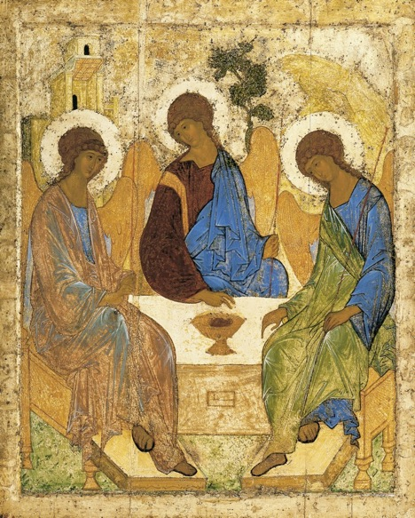
22
ЧУВЕНА ИКОНА АНДРЕЈА РУБЉОВА
4
НАЗАД

Slide 24
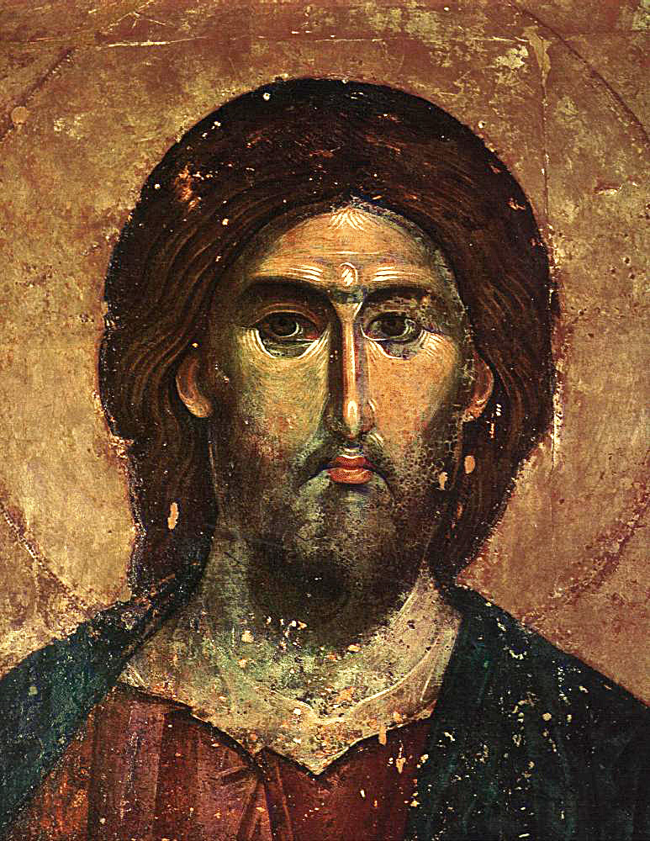
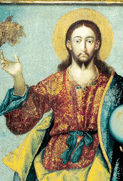
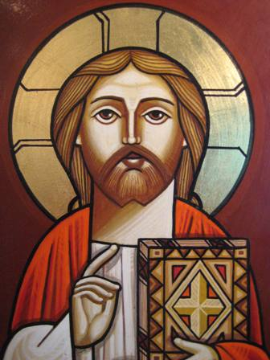
23
ПРЕПОЗНАЈ СТИЛ ИКОНОПИСАЊА
БАРОК, ВИЗАНТИЈСКИ И КОПТСКИ СТИЛ
ПО 2
ПО 1
НАЗАД
4

Slide 25
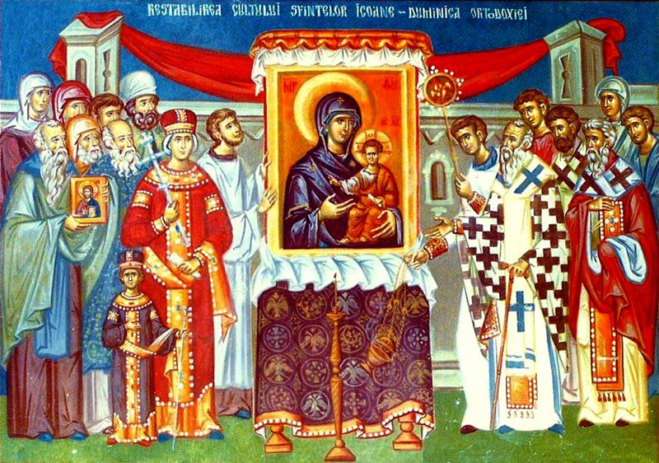
24
НА КОЈЕМ ВАСЕЉЕНСКОМ САБОРУ ЈЕ УТВРЂЕНО УЧЕЊЕ О НАЧИНУ ПОШТОВАЊА ИКОНА?
НАЗАД
4

Slide 26
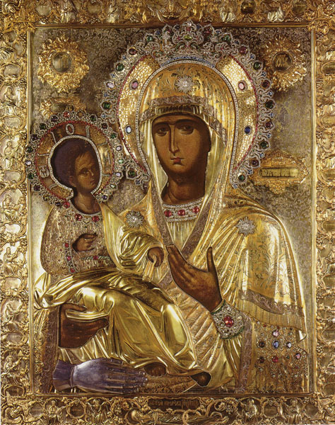
25
НАЗИВ ОВЕ ИКОНЕ? 3
НАЗАД
4

Slide 27
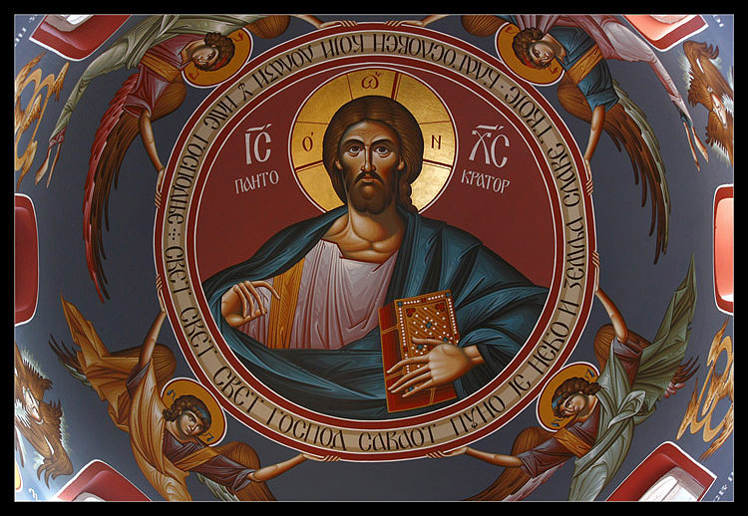
26
НАЗИВ ОВЕ ФРЕСКЕ? 5
НАЗАД
4

